Slide 1
PLŪDI
Informatīvs materiāls 1. – 4. klases skolēniem
© Valsts ugunsdzēsības un glābšanas dienests, 2021
Notes:
Šo prezentāciju izveidojis Valsts ugunsdzēsības un glābšanas dienests un tā ir paredzēta 1.- 4. klašu skolēniem.
Iepazīstoties ar to, Tu uzzināsi kas ir plūdi, kā Tu vari sagatavoties plūdiem un kā rīkoties situācijā, ja tie ir sākušies.

Slide 2
Plūdi -
tās sauszemes applūšana, kas parasti nav klāta ar ūdeni.
Notes:
Plūdi – sauszemes applūšana, kas parasti nav klāta ar ūdeni.
Plūdi vienmēr ir bijuši dabas cikla sastāvdaļa, tie bagātina pazemes ūdeņus, nodrošina barības vielu pārnesi, kā arī upēm dod iespēju atrast jaunus ceļus.
Mūsdienās apdzīvotu vietu apbūve kļūst arvien blīvāka un plūdi var kļūt bīstami, turklāt ne tikai pavasarī, bet arī jebkurā gada laikā stipru nokrišņu un vējuzplūdu rezultātā. Valsts un pašvaldības īsteno plūdu riska mazināšanas pasākumus – būvē pretplūdu aizsargbūves (dambjus). Tomēr pilnīga aizsardzība pret plūdiem nepastāv.

Slide 3
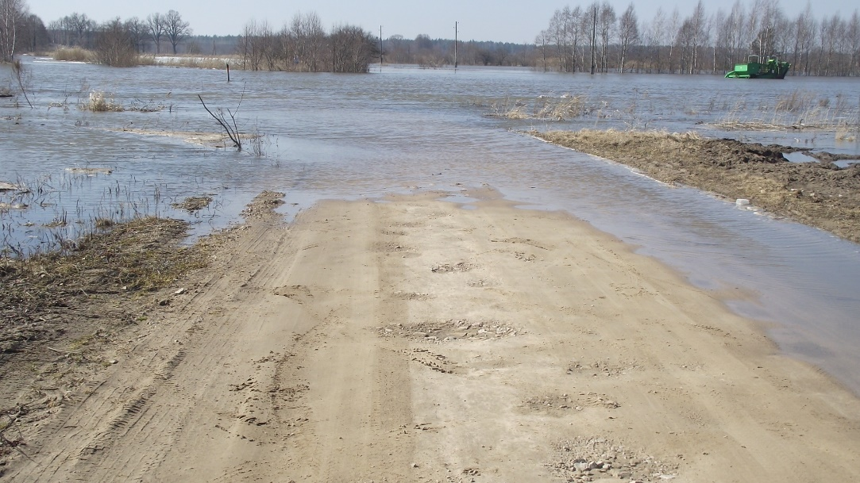
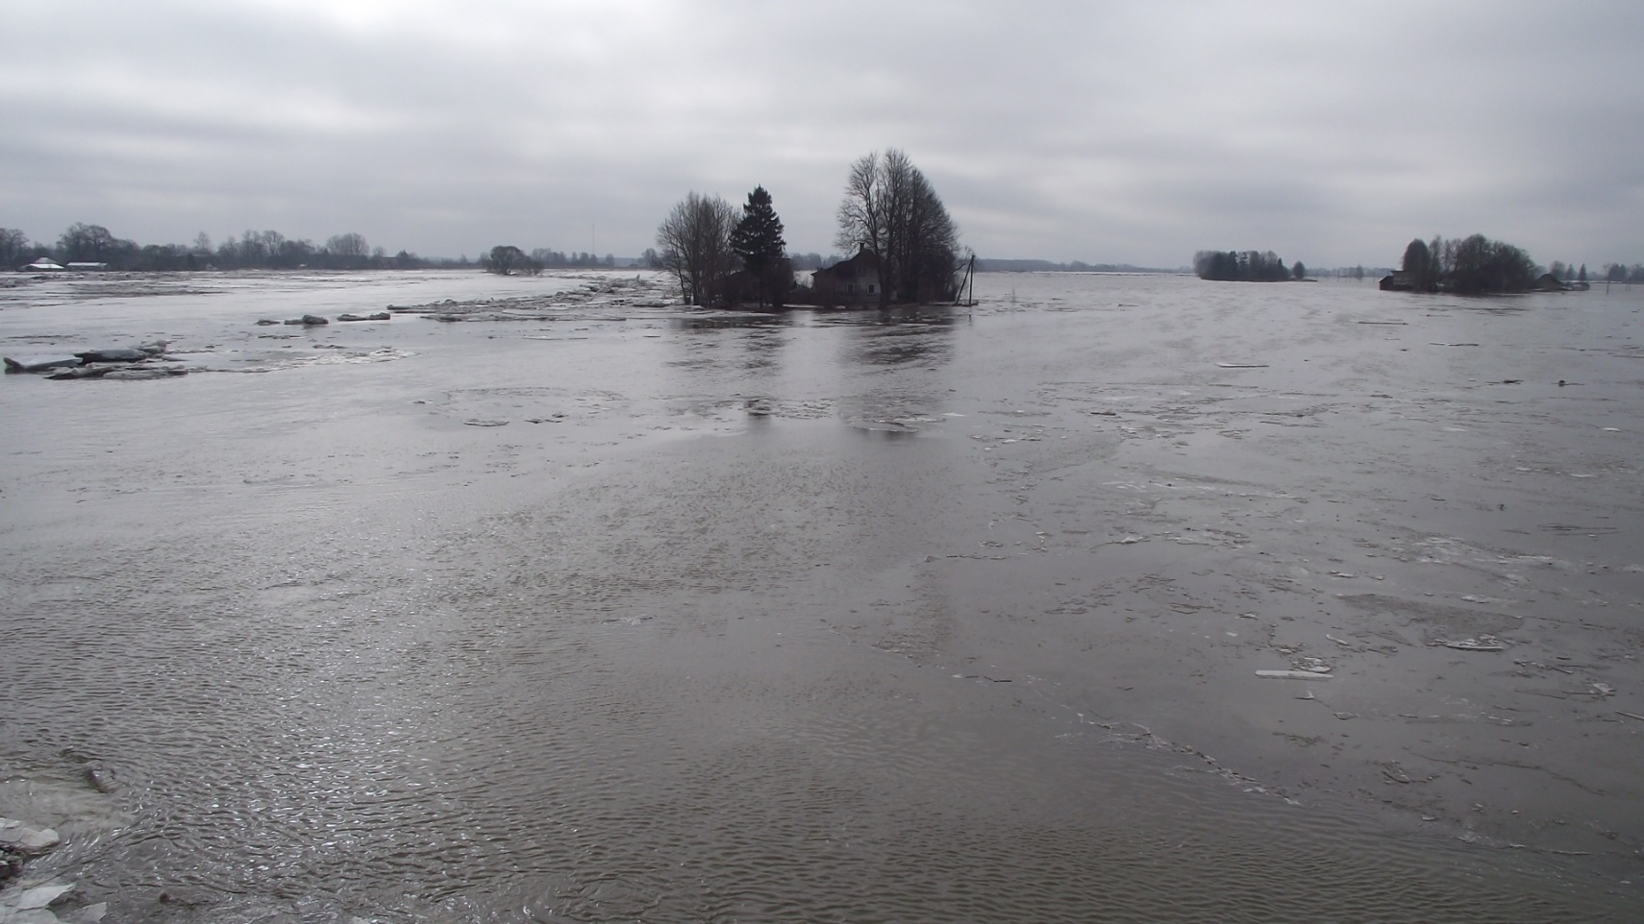
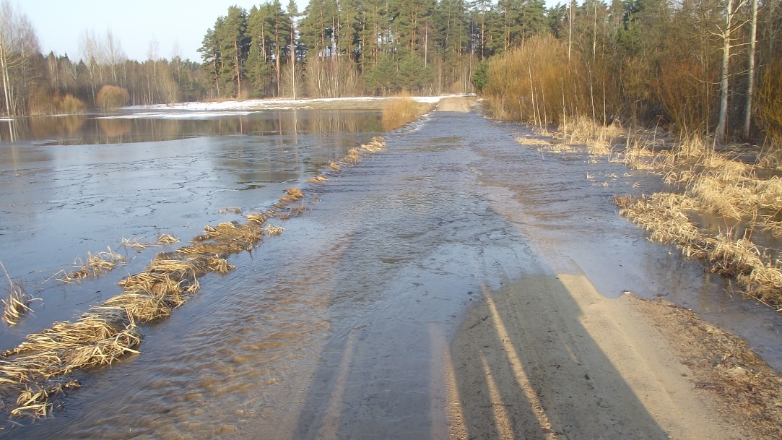
Kā plūdi izskatās Latvijā:
Notes:
Bildēs var redzēt plūdus Latvijā.

Slide 4
Plūdu cēloņi:
Ūdens, kas veidojas daudz kūstoša sniega dēļ.
Dažādi klimatiskie apstākļi (liels nokrišņu daudzums, vējš).
Notes:
Latvijas teritorijā biežākie plūdu cēloņi ir strauja liela sniega daudzuma kušana, kā rezultātā strauja ūdens līmeņa celšanās upēs un ezeros pavasara laikā, vētru izraisīti jūras uzplūdi piekrastē un strauja ūdens līmeņa celšanās stipru nokrišņu dēļ.

Slide 5
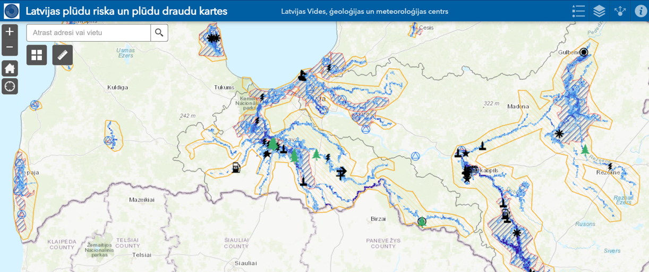
Teritorijas, kurās pastāv būtisks plūdu risks
Notes:
Latvijā ir noteiktas teritorijas, kurās pastāv būtisks plūdu risks. Latvijas ģeoloģijas un meteoroloģijas centrs ir izstrādājis iespējamo plūdu postījumu vietu un riska kartes. Tajās ir attēlotas teritorijas, kas varētu būt pakļautas plūdiem (iezīmētas ar zilo krāsu). Bet vajag atcerēties, ka plūdu risks pastāv arī teritorijās, kas nav norādītas kartē.

Slide 6
Ko vajag izdarīt pirms plūdiem?
Pieraksti numurus!
Valsts ugunsdzēsības un glābšanas dienests
Pašvaldības numurs
Vecāku numuri
Notes:
Pirms plūdiem pieraksti svarīgākos numurus, kur Tu varēsi griezties, ja plūdi sāksies un Tev būs nepieciešama palīdzība!
Ja redzi, ka Tavai veselībai vai dzīvībai, vai blakus esošo cilvēku vai dzīvnieku veselība vai dzīvība ir apdraudēta – zvani uz numuru 112! Valsts ugunsdzēsības un glābšanas dienesta dispečeram izstāsti kas un kur ir noticis. Pieraksti arī vecāku numurus, lai jebkurā brīdī Tu varētu ar viņiem sazināties.
Svarīgi, lai vecāki uzzinātu un pierakstītu Jūsu pašvaldības numuru, lai gadījumā, ja ir sākušies plūdi (appludināti tīrumi vai ceļš, ir pacēlies ūdens līmenis upē vai ezerā), un Jūs to konstatējāt, vecāki varētu piezvanīt pašvaldībai un informēt viņus.

Slide 7
Uz lapas pieraksti savu adresi, kā arī visu mājas iemītnieku vārdus un uzvārdus!
Notes:
Lai nepieciešamības gadījumā Tu varētu sniegt visu nepieciešamo informāciju, uz lapas pieraksti savas mājas adresi, mājas iemītnieku vārdus un uzvārdus un citu svarīgu informāciju.
Novieto sarakstu vietā, kur tam var ātri un ērti piekļūt.

Slide 8
Ko vajag izdarīt pirms plūdiem?
Pārrunāt plānus ģimenes lokā:
Izrunājiet ar vecākiem Jūsu rīcības plānu!
Kopā uzzīmējiet mājas plānu un atzīmējiet vietu, kur plūdu gadījumā, būs drošāk un kur Jūs visi varat sapulcēties!
Izstāsti vecākiem kā Tu rīkosies plūdu gadījumā, lai viņi varētu pārliecināties, ka Tu visu saprati.
Notes:
Pirms plūdiem izrunājiet ar vecākiem svarīgākos jautājumus: ko Jūs darīsiet plūdu gadījumā, ko vajag darīt tieši Tev. Kopā uzzīmējiet savas mājas plānu un atzīmējiet uz tā vietas, kur ir drošāk un kur Jūs visi varat sapulcēties, ja plūdi sāksies. Izrunājiet kā no jebkuras mājas istabas ātrāk tikt uz šo vietu, bet vēl labāk, ja Jūs kopā iziesiet katru maršrutu!
Kad Jūs visu izrunāsiet un Tev vairāk nebūs jautājumu, izstāsti vecākiem visu ko saprati un kā Tu plāno rīkoties, lai vecāki varētu pārliecināties, ka Tu visu saprati.

Slide 9
Ko vajag izdarīt pirms plūdiem?
Pirms plūdiem vecāki noteikti veidos evakuācijas somu, kurā jāliek:
Dokumentus, naudu, dzeramo ūdeni, kabatas lukturīti, apģērbu, apavus, pārtiku, pirmās palīdzības aptieciņu, higiēnas piederumus.
Palīdzi vecākiem salikt evakuācijas somu!
Uzlādē sava telefona bateriju un ieliec somā telefona lādētāju!
Paņem ērtu un siltu apģērbu!
Ieliec kādu mantiņu, ar ko varēsi paspēlēt, kad būsi prom no mājām!
Notes:
Pirms plūdiem Tavi vecāki veidos evakuācijas somu (soma, kurā atrādīsies lietas, ko vajag ņemt līdzi evakuācijas laikā) un ņems līdzi svarīgus dokumentus, naudu, radio, kas darbojas uz baterijām, sērkociņus, lukturīti, baterijas, saliekamo nazi, karotes, bļodiņas un krūzītes. Kā arī pirmās palīdzības aptieciņu, apģērbu, guļammaisus, telti, ja tāda ir, higiēnas piederumus, pārtiku un dzeramo ūdeni!
Tu arī vari piedalīties somas veidošanā un palīdzēt vecākiem! Uzlādē savu telefona bateriju un ieliec somā telefona lādētāju. Izvēlies siltu apģērbu, kurā Tu jūties ērti. Ieliec somā arī kādu nelielu mantiņu, ar ko Tu varēsi paspēlēt, kad būsi prom no mājām.

Slide 10
Ko vari izdarīt pirms plūdiem?
Parūpējies par saviem mājdzīvniekiem!
Kopā ar vecākiem pārvieto dzīvnieku būrīšus un akvārijus augstāk no grīdas.
Apskaties, lai sunim būtu uzlikta kakla siksna.
Parūpējies par savām lietām!
Pacel savas mantiņas un grāmatas uz plauktiem, lai gadījumā, ja ūdens būs sasniedzis Tavu māju, tās nesabojātos.
Notes:
Obligāti parūpējies par mājas dzīvniekiem, ja Tev tādi ir. Kopā ar vecākiem atrodi drošu un stabilu vietu, kas atrodas augstu no grīdas, kur var novietot dzīvnieku vai putnu būrīšus, kā arī akvārijus. Pārliecinies, ka Tavam sunim ir uzlikta kakla siksna, lai evakuācijas laikā Tu varētu ātri pavadu aizķeksēt aiz kakla siksnas un paņemt sunīti līdzi .
Atceries arī par savām mantām! Mantiņas, grāmatas un apģērbu centies novākt no grīdas un izvietot augstāk, piemēram, skapja augstākos plauktos, lai gadījumā, ja ūdens sasniegs Tavu māju, tās nesabojātos.

Slide 11
Ko darīt plūdu gadījumā?
Atceries!
Atgādini vecākiem izslēgt visas elektrības ierīces Tavā istabā un visā mājā.
Esi vienmēr blakus vecākiem, nekur nedodies viens pats!
Evakuējies, ja tas ir nepieciešams!
Ja Tev ir mājas mīluļi, tos glābs ugunsdzēsēji glābēji – galvenais informē viņus, kur dzīvnieki atrodas!
Turies tālāk no ūdens! Ūdens plūdu laikā ir netīrs un pārnes daudz visādu baktēriju.
Notes:
Ja plūdi ir sākušies, atgādini par elektrības ierīcēm Tavā istabā – lai vecāki tās obligāti atslēgtu no strāvas. Vari pārbaudīt arī visu māju un informēt vecākus, ja pamanīsi, ka kāda ierīce vēl nav atslēgta. Pats neko neslēdz ārā, lai to dara pieaugušie!
Vienmēr esi blakus vecākiem un nekur nedodies viens.
Ja ir situācija, ka ir nepieciešams evakuēties – dari to! Nebaidies un nekādā gadījumā nemēģini slēpties – ja vecāki un dienesti uzskata, ka ir nepieciešama evakuācija – evakuējies!
Ja evakuācijas laikā Tavs mājas mīlulis nav Tev blakus – aizskrēja vai ir pazudis, tad paziņo ugunsdzēsējiem glābējiem par viņu un kur viņš, iespējams, var atrasties.
Un atceries, ka ir ārkārtīgi svarīgi turēties tālāk no plūdu ūdeņiem, jo tie ir netīri un pārnes daudz visādu baktēriju!

Slide 12
Ko darīt pēc plūdiem?
Atgriežoties mājās pēc plūdiem:
Vari droši pārvietoties tajās vietās, ko ir pārbaudījuši operatīvie dienesti, Tavi vecāki un apstiprinājuši, ka bīstamības nav.
Nespēlējies ar mantiņām, kas bija saskarsmē ar plūdu ūdeņiem – tie ir piesārņoti. Pagaidi, kamēr vecāki visu izmazgās un dezinficēs!
Regulāri mazgā rokas ar tīru ūdeni.
Notes:
Kad plūdi beigsies un Tu ar ģimeni atgriezīsies mājās, atceries, ka pastaigāties un spēlēties drīkst tikai tajās vietās, ko jau ir pārbaudījuši atbildīgie dienesti un Tavi vecāki. Netuvojies ūdenim, kas vēl ir palicis uz zemes vai telpās – tas ir bīstams, jo tajā var atrasties daudz netīrumu un baktēriju.
Nespēlē ar netīrām mantiņām un nepieskaries netīriem priekšmetiem. Pagaidi, kamēr vecāki visu izmazgās un dezinficēs!
Ja pieskaries kādam priekšmetam, kas bija saskarsmē ar plūdu ūdeņiem, obligāti izmazgā rokas ar tīru ūdeni!

Slide 13
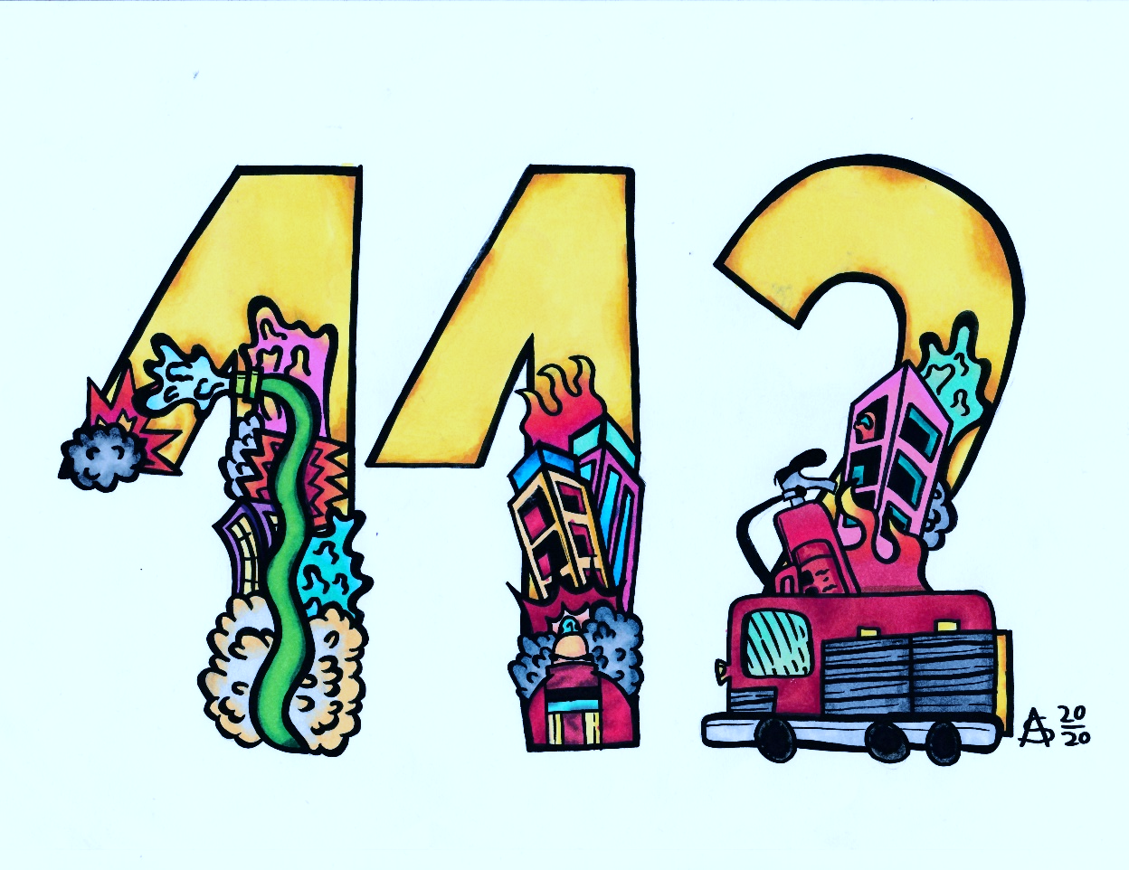
ATCERIES!
ZVANI 112,
kad pastāv briesmas
Tavai vai apkārtējo dzīvībai, veselībai,
drošībai!

Slide 14
Paldies, ka izlasīji un iepazinies ar informāciju!
www.vugd.gov.lv
Notes:
Paldies par uzmanību! Ja vēlies uzzināt vairāk par drošību, meklē informāciju mūsu mājas lapā – www.vugd.gov.lv.

